Slide 1
Analysis of attention maps to relate how the memory state and observation history affect each other and the next action prediction in SRMT.
Кушнарев Олег , Беляев Александр
Кривошеев Николай
Руководитель: Алсу Сагирова
@o_kushnarev, @belyaew_robots, 8-923-428-37-53

Slide 2
Содержание
01
Изучение бэкграунда и постановка задачи
02
Реализация построения карт внимания
03
Анализ карт внимания
04
Заключение и планы на будущее

Slide 3
Изучение бэкграунда и постановка задачи
01

Slide 4
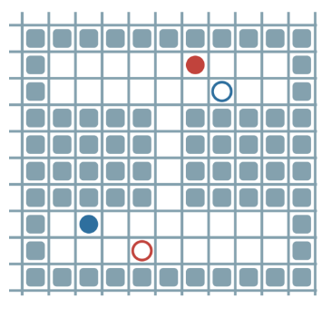
Среда симуляции - Pogema
Задача агентов, дойти до точки, при этом координаты точки неизвестны агенту заранее, и в зависимости от совершенного действия и состояния он получает от среды награду.
Задача усложняется ввиду того, что цель агента всегда! находиться в противоположной комнате, пройти к которой можно исключительно через узкий коридор, где агенты не смогут разойтись
Изменяемые параметры среды:
Длина коридора (3, 9, 15)
Задача нашей команды: исследовать и предложить методы интерпретации работы памяти агента с соотношением с картой рабочего пространства.
Кушнарев Олег - разработка системы отображения карт внимания и карты среды.
Беляев Александр - обучение решений, проведение экспериментов, анализ паттернов.
Николай Кривошеев - обучение решений, проведение экспериментов, анализ паттернов.
Alsu Sagirova and Yuri Kuratov and Mikhail Burtsev, SRMT: Shared Memory for Multi-agent Lifelong Pathfinding, arXiv

Slide 5
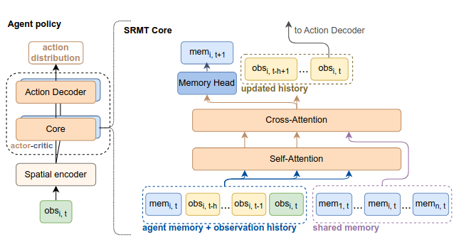
Изучение архитектуры SRMT
Решение состоит в использовании метода Actor-Critic, PPO, обучающего нейронную сеть, состоящую из энкодера ResNet (3 слоя) и слоев self-attention cross-attention взятых из блока GPT2. При этом в качестве входа может использоваться информация с 8 шагов наблюдения агента, данные с памяти и данные о памяти других агентов.
Какие параметры можно менять:
Тип награды (Sparse, Dense, Moving Negative, Directional, Directional Negative)
Использование памяти (Глобальная память, Память агента)
Количество агентов
Alsu Sagirova and Yuri Kuratov and Mikhail Burtsev, SRMT: Shared Memory for Multi-agent Lifelong Pathfinding, arXiv

Slide 6
Реализация построения карт внимания
02

Slide 7
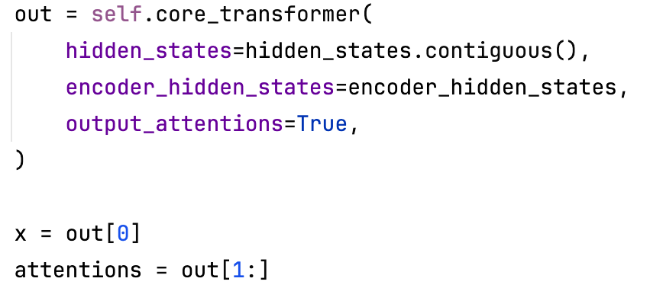
Веса внимания
Notes:
Модель srmt основана на gpt2. Запрашиваем в модели веса внимания при прогоне gpt2. Отделяем выход, который алгоритм обрабатывал изначально от весов внимания

Slide 8
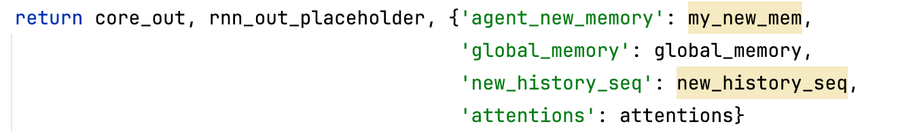
Веса внимания
Notes:
Записываем веса в дополнительные выводы, в словарь вместе с другими доп. выводами. Дальше они окажутся в логах, которые будем парсить.

Slide 9
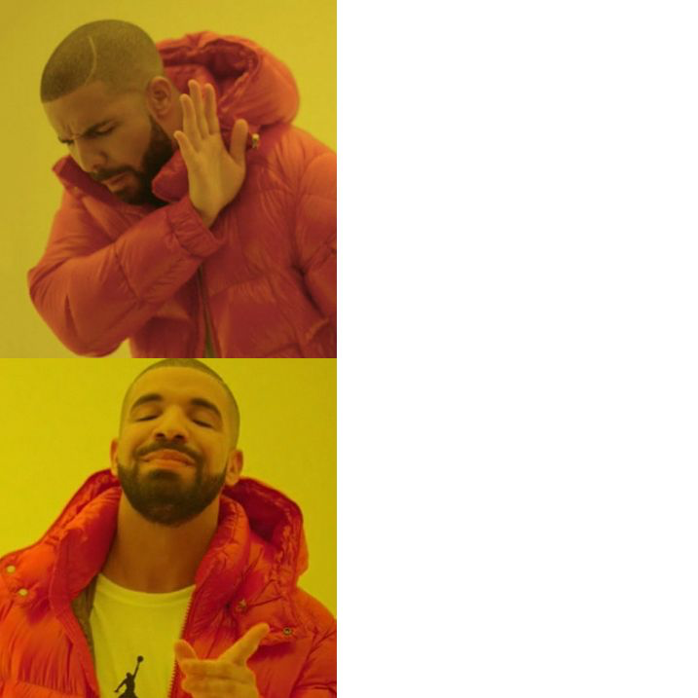
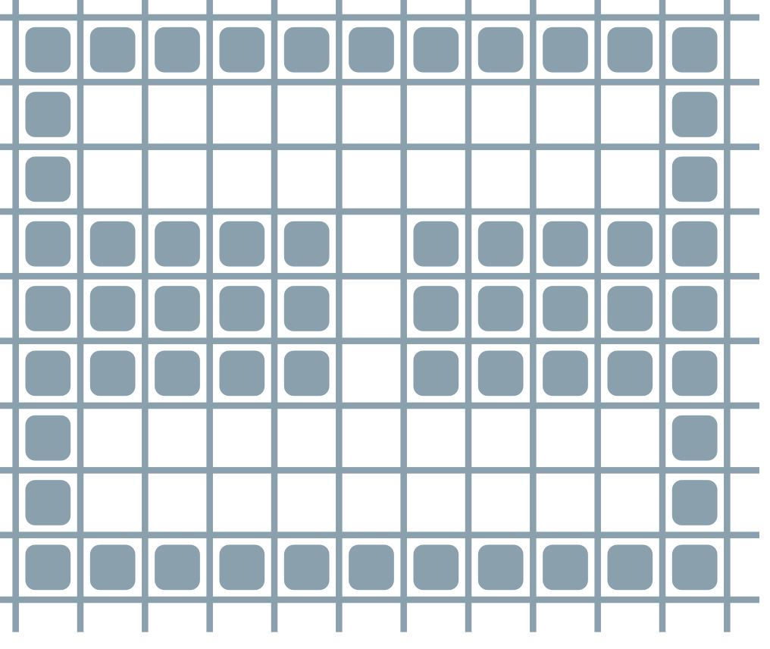
Абсолютные координаты
Относительные координаты
Notes:
В логах используются относительные координаты от начальной позиции агента. Так от робота скрывается среда и положение других агентов. Однако парсить это сложнее. Начальные положения можно стянуть с других логов.

Slide 10
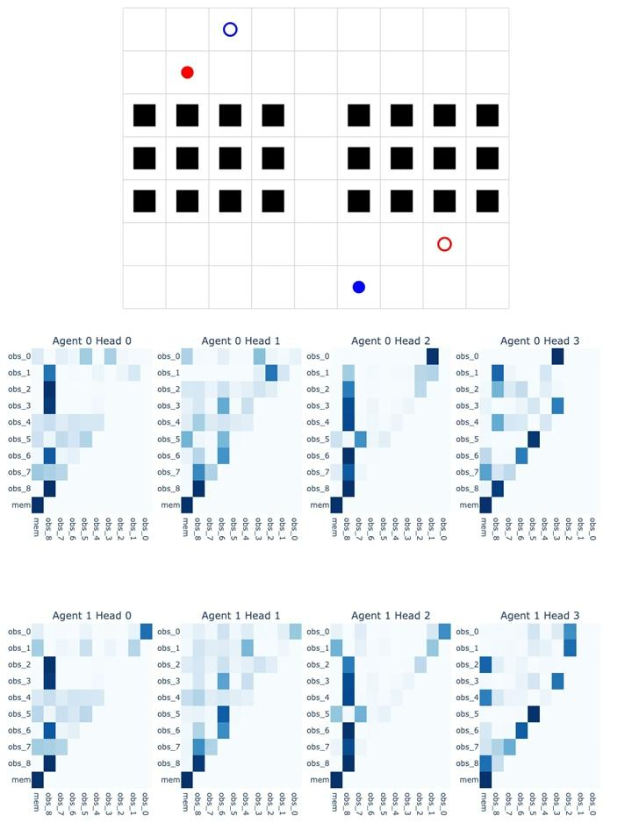

Карты внимания
Notes:
Для анализа подготовлены карты движения агентов и хитмапы. Все сделано с помощью plotly. Все интерактивно, управляется слайдером. Верхняя строка и красный цвет – первый агент, нижняя строка и синий – второй.

Slide 11
Анализ карт внимания
03

Slide 12
Постановка эксперимента
Мы решили проанализировать карты внимания с изменением следующих параметров экспериментов:
Тип подкрепления - 2 типа - Sparse, Moving Negative.
Использование памяти - 3 варианта - оба вида памяти присутствуют, отсутствует глобальная память, отсутствуют оба вида памяти.
Размер длины коридора - 3 варианта - 3 (маленький, агенты сразу видят друг друга, на входе в корридор), 9 (средний, агентам нужно сделать несколько шагов по лабиринту), 15 (большой, агенты должны сделать много шагов навстречу друг другу)
По итогу проведено 18 экспериментов, и построены 72 карты внимания.
Гипотезы
На что обращаем внимание
1. Красный агент должен обращать внимание на то, что он пропустил синего агента. Особенно это важно в длинных лабиринтах.
2. Синий агент должен обращать внимание на память красного агента, чтобы понять в какую сторону идти.
3. На момент встречи оба агента должны явно обращать на это внимание.
4. Агент будет блудить при входе в соседнюю комнату, если не будет видеть точку сразу и не будет иметь глобальной памяти.
5. Агент обученный на Moving Negative будет совершать остановки в коридоре или вообще не будет в него заходить
1. Точка встречи агентов в коридоре.
2. Точка пропуска синего агента красным. В наших опытах, всегда пропускает красный агент.
3. Движение красного агента после пропуска синего.
4. Движение агента при входе в комнату.
5. Достижение агентом целевой точки.

Slide 13
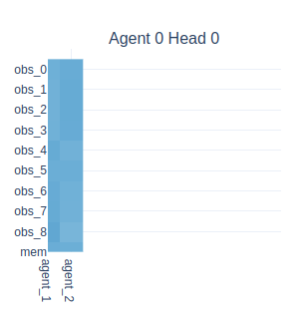
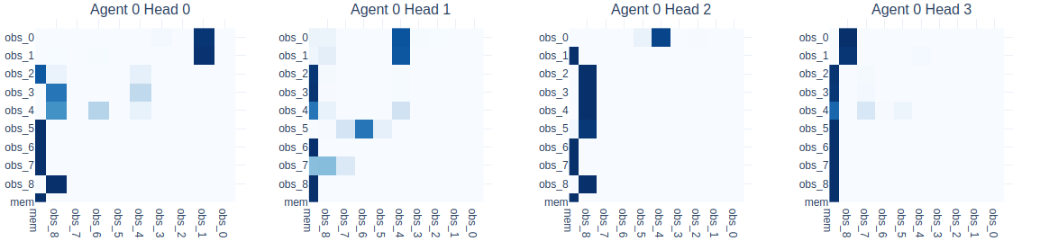
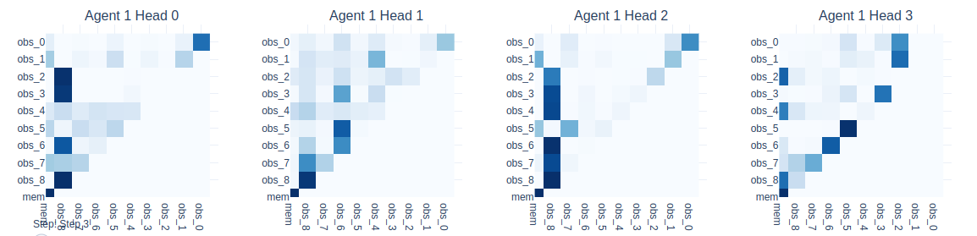
Общие паттерны
1. Начальное внимание сильно зависит от использования памяти. Без глобальной памяти система смотрит более сосредоточено. Это сохраняется для разных масштабов.
2. Идет постепенный вектор смещения информации в сторону старых значений. Но когда происходит проход агента он сбрасывается и опять начинает копить информацию.
3. Веса cross-attention равномерно распределен между всеми векторами.
Карты внимания без глобальной памяти
Карты внимания с глобальной памятью
Карта внимания cross-attention

Slide 14
Общие паттерны
Карты внимания с глобальной памятью
Карты внимания без глобальной памяти

Slide 15
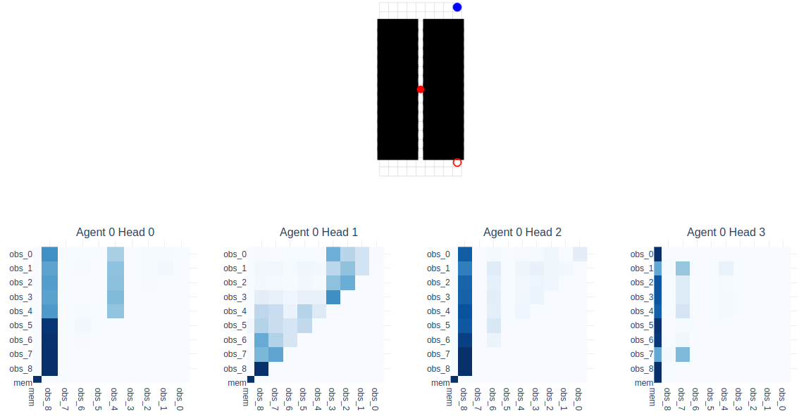
Еще один паттерн - Проход по коридору
В ситуации когда любой из агентов долго движется по коридору, вектора внимания начинают смещаться в область памяти самых старых наблюдений и памяти агента.
Данный фактор достаточно логичен, поскольку в коридоре обстановка вокруг агента не меняется, и трудно зацепиться за какую-то значимую информацию, и как следствие интересным фактом является именно ориентация на приблизительный вход в лабиринт.
расположите горизонтальное изображение в границах прямоугольника

Slide 16
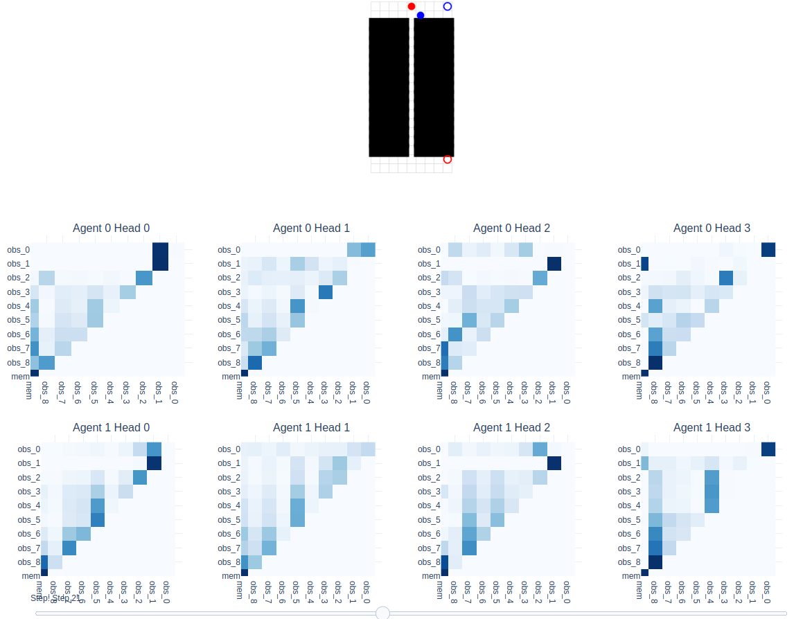
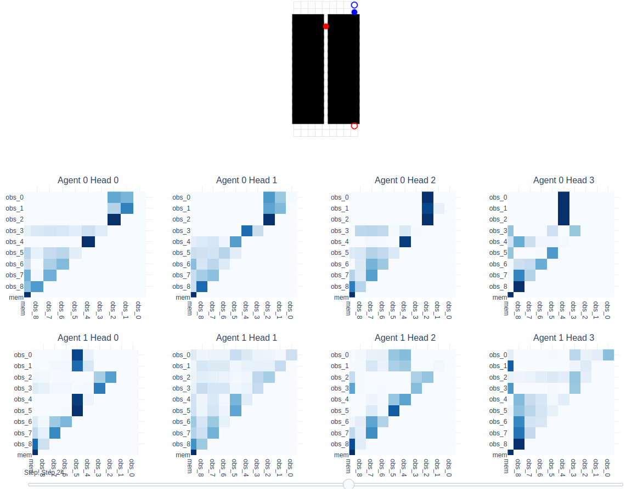
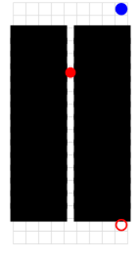
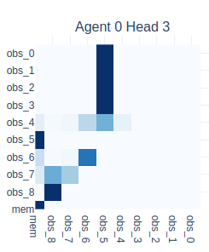
Паттерн пропуска другого агента
В ситуации когда агент пропускает другого агента, возникает интересный паттерн в карте активности. Агент с каждым следующим шагом больше внимания начинает “уделять внимания” именно наблюдению когда он пропускал другого агента.
Данный паттерн проявляется и на других размерах карт.
расположите горизонтальное изображение в границах прямоугольника
расположите горизонтальное изображение в границах прямоугольника

Slide 17
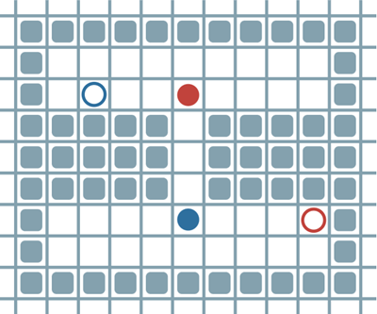
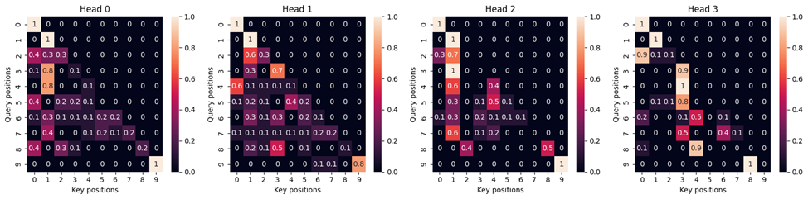
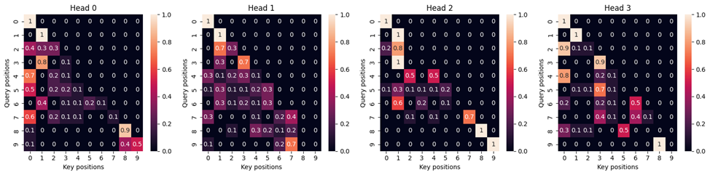
Карта внимания до встречи агентов
На данных изображениях приведен пример обычной карты внимания. Видно, что она распределена более равномерно. Большую часть симуляции карты внимания распределены равномерно.
Агент 1 (синий)
Агент 2 (красный)

Slide 18
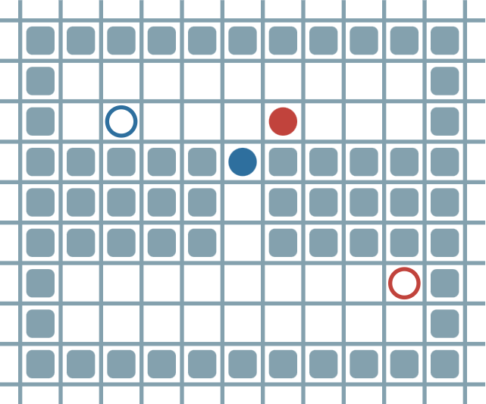
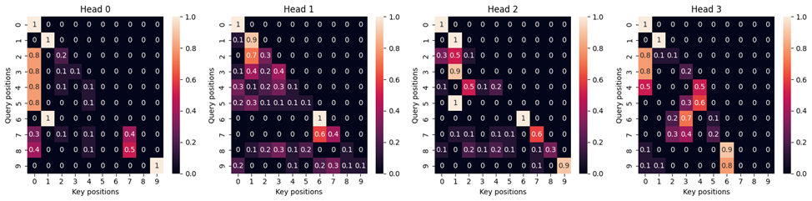
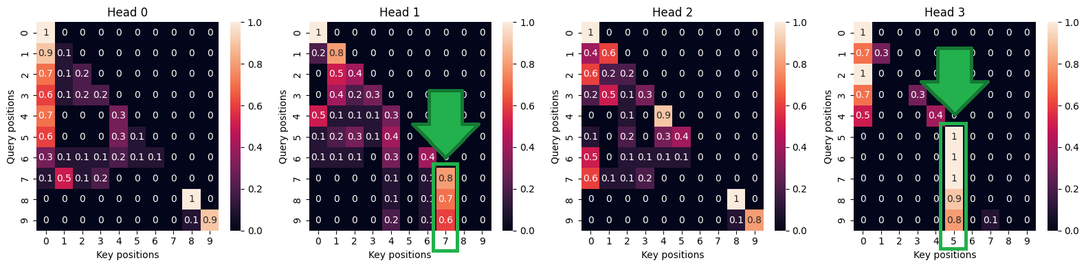
Интересный выброс!
При анализе карт внимания был найден странный “выброс”. Агент 2 (красный) резко обратился к другим ячейкам памяти.
К данным обратилась Head 1 и Head 3. Обращение произошло к данным 2 и 4 хода назад.
Агент 1 (синий)
Агент 2 (красный)

Slide 19
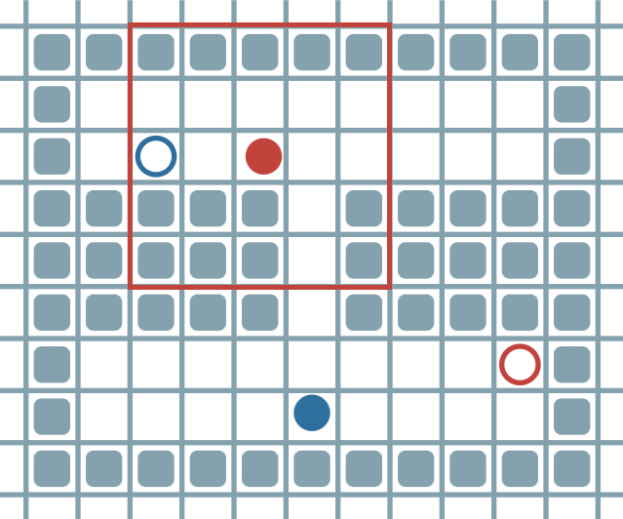
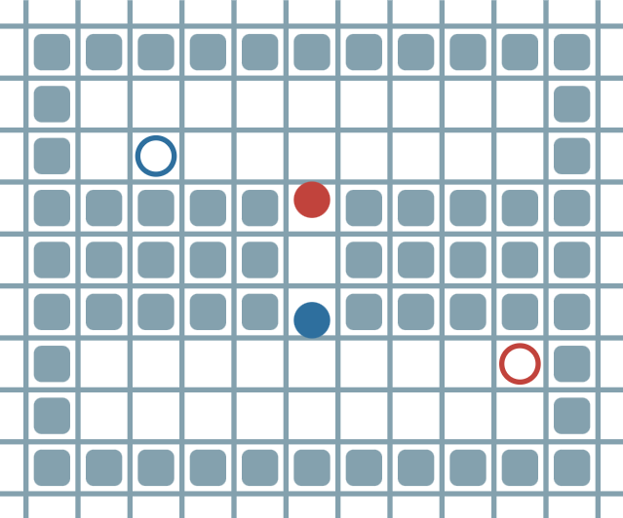
Интересный выброс!
Агент 2 (красный)
Состояние 4 хода назад
Состояние 2 хода назад
Текущее состояние

Slide 20
Заключение и планы на будущее
04

Slide 21
Заключение
Что сделано?
Какой дальнейший план
Изучены предлагаемый метод решения задачи управления агентами и листинг решения.
Реализована программа для пошагового построения карт внимания и визуализации состояния лабиринта
Проведен ряд экспериментов, с разными вариантами обучения, видами памяти и длиной лабиринта.
Проведен первичный анализ полученных результатов, определены возможные паттерны отображения ситуации в карте внимания.
Подумать о переходе к численным метрикам, а не к качественному анализу.
Попробовать обучить автоэнкодер (с увеличением размерности) дабы перевести данные вектора внимания (памяти) к виду карты.
Попробовать провести кластеризацию вектора внимания/памяти, выделить ключевых представителей кластеров и интерпретировать их.
Перейти к задаче обучения агентов без учета планировщика движений.

Slide 22
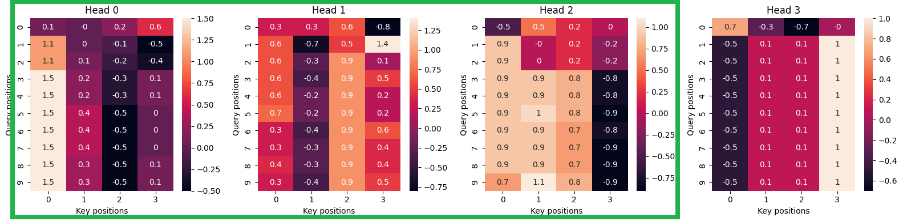
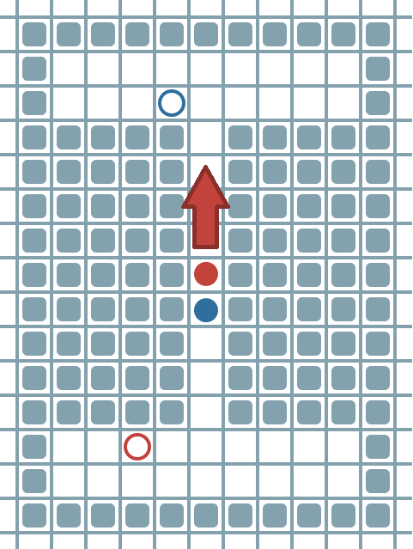
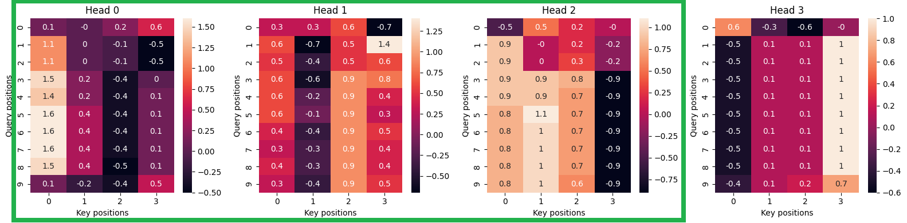
Анализ карт значений. Что на выходе Self-Attention.
Были проанализированы выходные значения после self-attention (именно выводы, а не карты внимания).
Идея: На что обратила внимание видно, а что получилось на выходе? Какое итоговый ответ?
Тут выходы Head 0 - 2 не менялись, есть небольшие изменения в Head 3 на новой итерации данных!
Агент 1 (синий). До встречи.
Встреча агентов
Агент 1 (синий). Встреча.

Slide 23
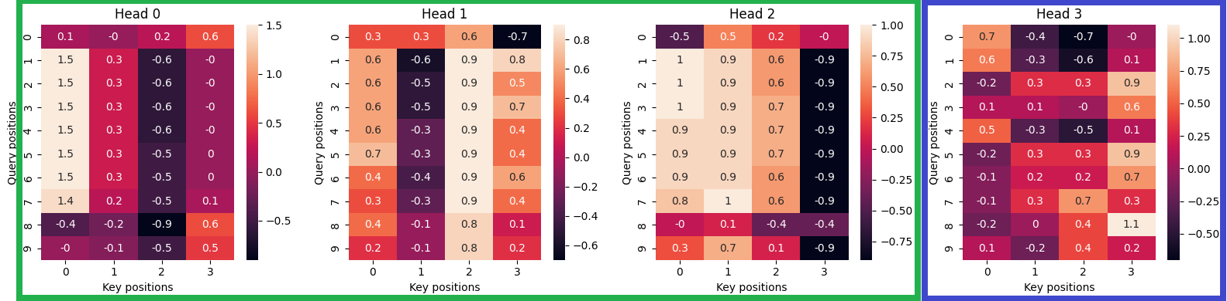
Анализ карт значений. Что на выходе Self-Attention.
Спустя какое-то время после встречи ответы от Head 3 сильно меняются!
Ответы от Head 0 - 2 по прежнему не изменились.
Предварительный вывод, что за анализ встречи агентов отвечает Head 3.
Других массовых изменений в Heads не найдено!
Встреча агентов
Агент 1 (синий). Встреча.
Агент 1 (синий). Спустя 2 итерации после встречи.

Slide 24
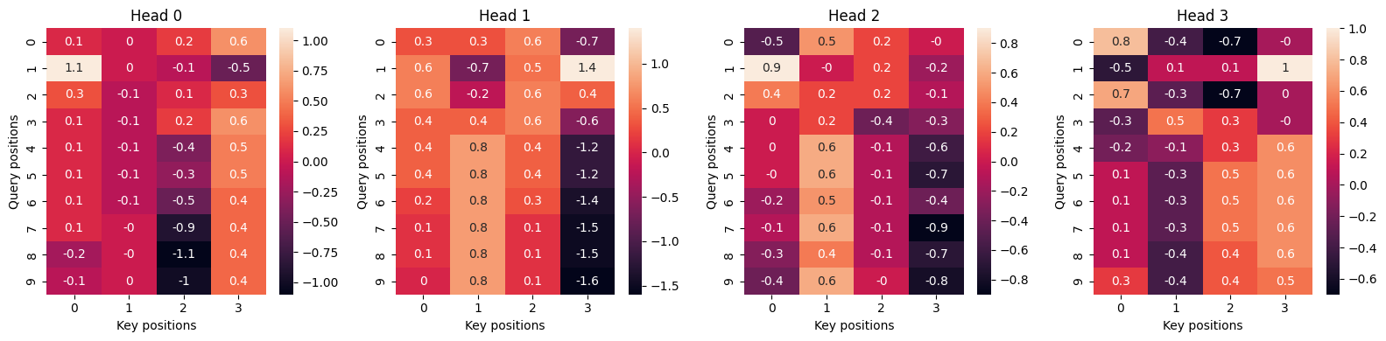
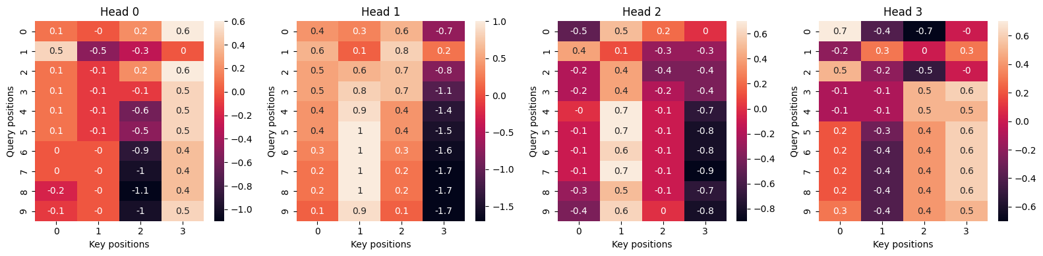
Анализ карт значений. Что на выходе Self-Attention.
Агенту 2 (красный), несмотря на изменение направления движения, значения ответов self-attention почти не изменились.
Один из агентов не реагирует на встречу! (изменилось пара чисел)
Встреча агентов
Агент 2 (красный). До встречи.
Агент 2 (красный). Спустя 2 итерации после встречи.

Slide 25
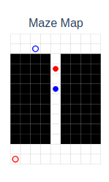

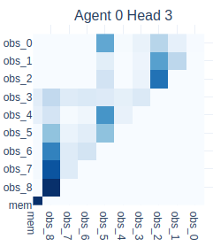

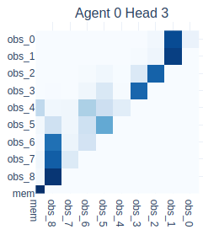
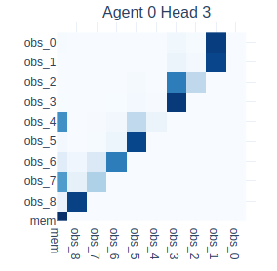


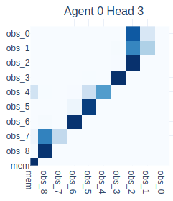
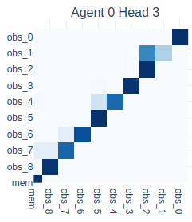
Паттерн остановки

Slide 26
Интересный выброс!
При анализе карт внимания был найден странный “выброс”. Агент 2 (красный) резко обратился к другим ячейкам памяти.
К данным обратилась Head 1 и Head 3. Обращение произошло к данным 2 и 4 хода назад.
Агент 1 (синий)
Агент 2 (красный)

Slide 27
Карта внимания до встречи агентов
Тут показано то, как выглядит память агентов до встречи.
Агент 1 (синий)
Агент 2 (красный)

Slide 28
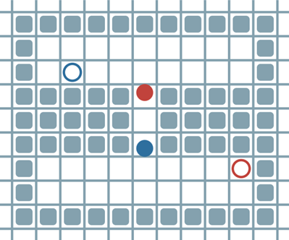
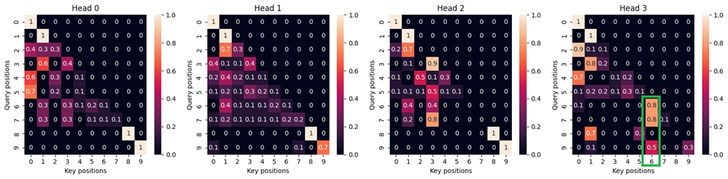
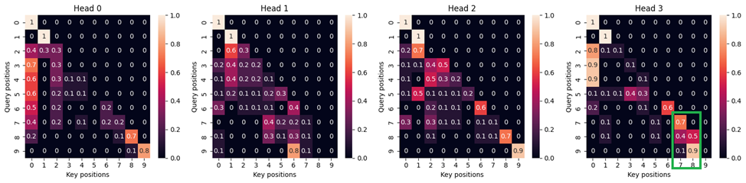
Карта внимания при встрече агентов
Тут показано то, как выглядит память агентов после встречи.
Явный шаблон не видно, но вроде обратила внимание на память в ячейке 6 и 8. Возможно тут агент находящийся выше всегда пропускает агента снизу.
Агент 1 (синий)
Агент 2 (красный)

Slide 29
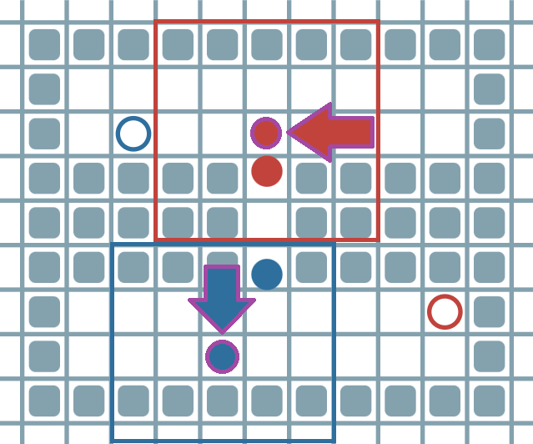
Карта внимания до встречи агентов
Тут показано то, как выглядит память агентов после встречи.
Явный шаблон не видно, но вроде обратила внимание на память в ячейке 6 и 8.
Агент 1 (синий)
Агент 2 (красный)

